Slide 1
第四讲 交流电机

Slide 2
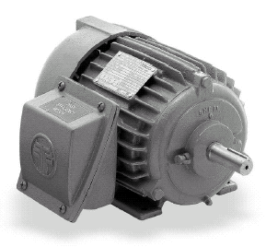
交流电机
异步电动机
同步发电机

Slide 3


基本结构和基本工作原理
主要内容
异步电动机的基本结构
异步电动机的基本工作原理
同步发电机

Slide 4






基本结构和基本工作原理
异步电机的基本结构
分类：
单相异步电机
按相数分
三相异步电机
异步电机
鼠笼型异步电机
按转子结构分
绕线型异步电机

Slide 5
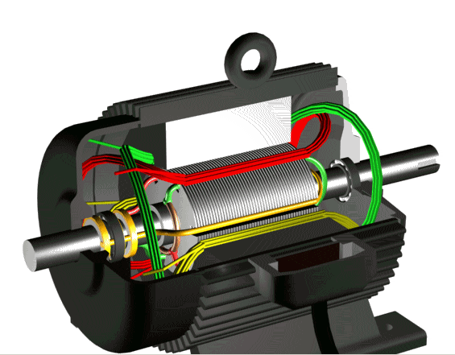
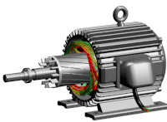
基本结构和基本工作原理
异步电机的基本结构
异步电机实物图：
鼠笼型异步电机
绕线型异步电机

Slide 6
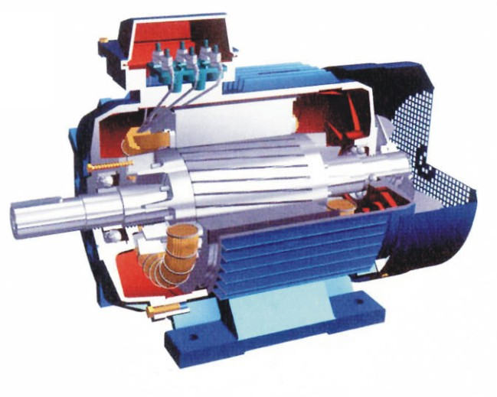
基本结构和基本工作原理
定子
转子
鼠笼型异步电机剖视图

Slide 7
基本结构和基本工作原理
异步电机的基本结构
结构组成
定子铁心
定子
定子绕组
机座
气隙
感应电机
转子铁心
鼠笼型
转子
转子绕组
绕线型
转轴

Slide 8
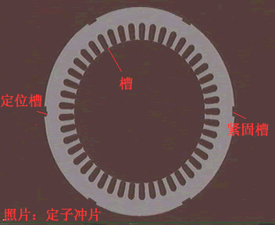
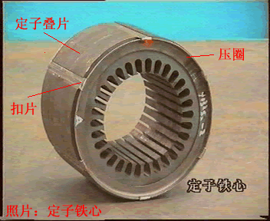
基本结构和基本工作原理
定子:
1.定子铁心：是主磁路的一部分，放置定子绕组;由0.5mm厚的硅钢片叠成圆柱体；内圆冲有槽

Slide 9
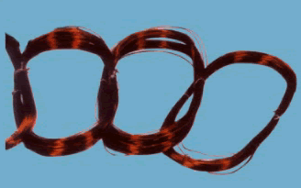
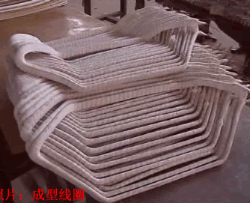
基本结构和基本工作原理
2. 定子绕组：构成电路部分，产生感应电动势，通过电流，建立旋转磁场

Slide 10
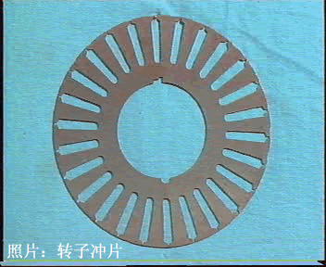
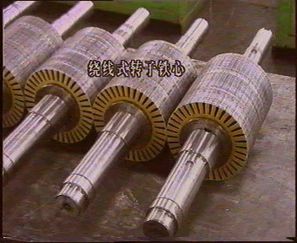
基本结构和基本工作原理
二、转子
1.转子铁心：是主磁路的一部分，放置转子绕组；由0.5mm厚的硅钢片叠成，外圆周冲有槽。

Slide 11
基本结构和基本工作原理
二、转子
2. 转子绕组：构成电路部分，产生电磁转矩。
结构型式 — 鼠笼型绕组、绕线型绕组。
鼠笼型转子绕组：由导条和短路端环构成，
铝浇铸或由铜条焊接而成。
绕线型转子绕组：三相绕组，接在三个滑环
上，可通过电刷引出，与外电路接通。

Slide 12
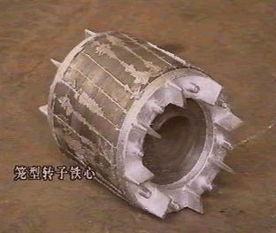
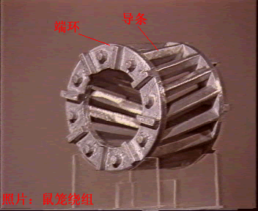
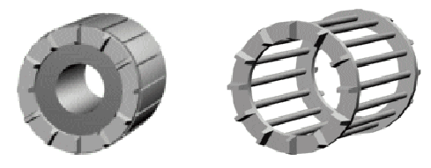
基本结构和基本工作原理
转子绕组实物图
鼠笼型转子绕组结构示意图：

Slide 13
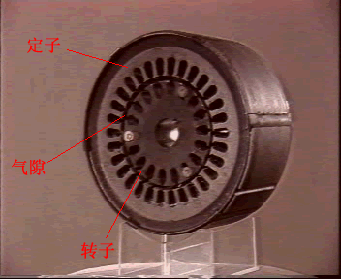
基本结构和基本工作原理
三、气隙
定、转子之间的间隙，也是主磁路的组成部分。 气隙大小对异步电机的性能影响很大。中、小型异步电机中，气隙长度一般为0.2～1.5mm。

Slide 14
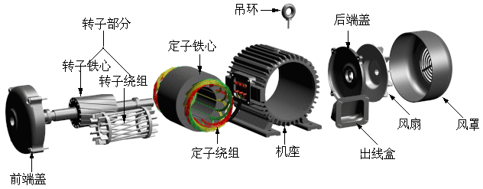
基本结构和基本工作原理
三相异步电机主要部件拆分图

Slide 15
基本结构和基本工作原理
异步机的工作原理（动画）
旋转磁场 —
三相定子绕组接三相对称电源，三相绕组中流过三相对称电流，气隙中建立旋转磁动势，产生旋转磁场，转速为同步速。

Slide 16
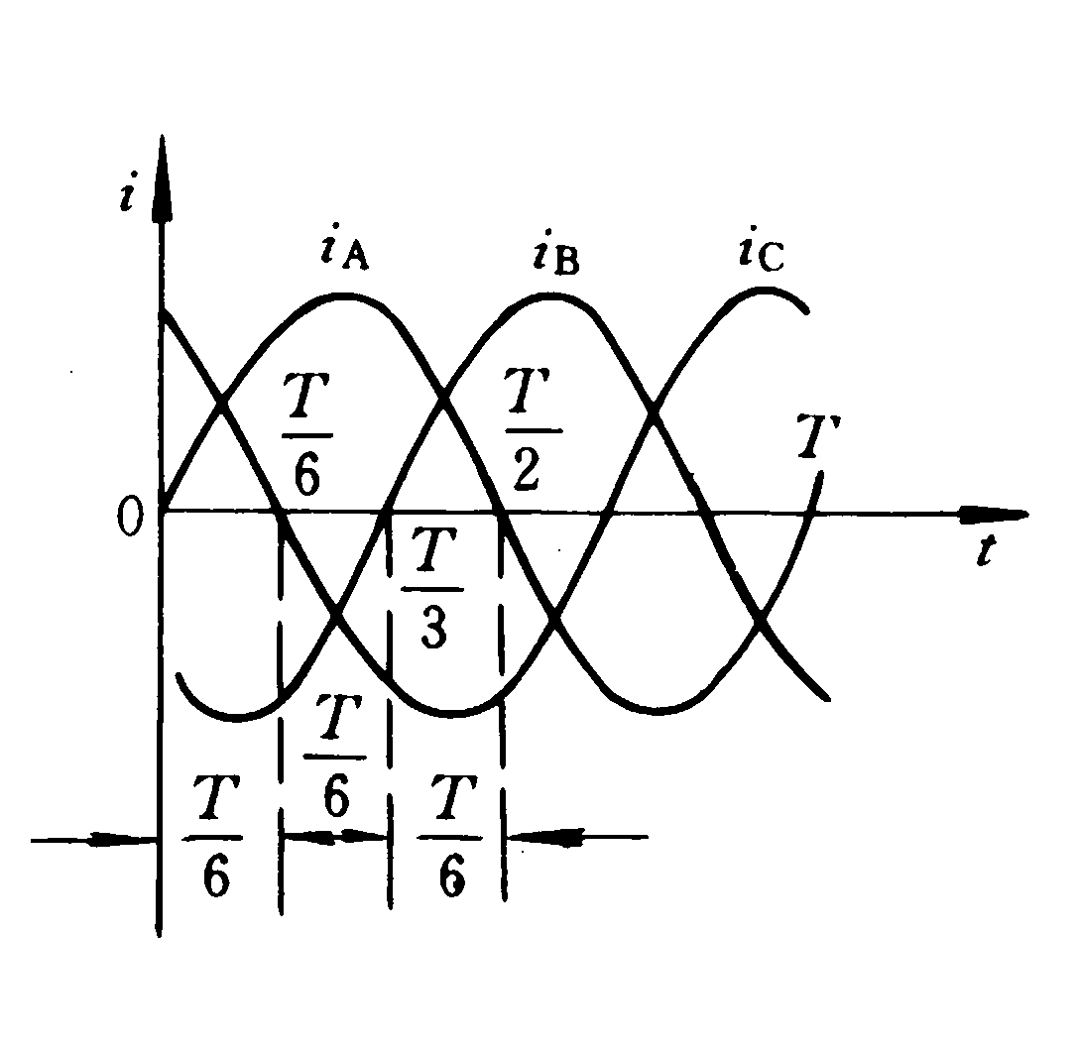
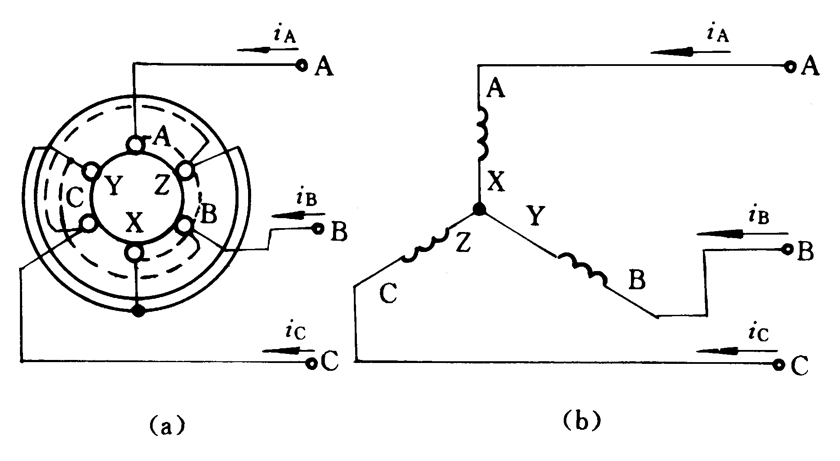
旋转磁场的产生
在0 — T/2这个区间，分析有一相电流为零的几个点.

Slide 17
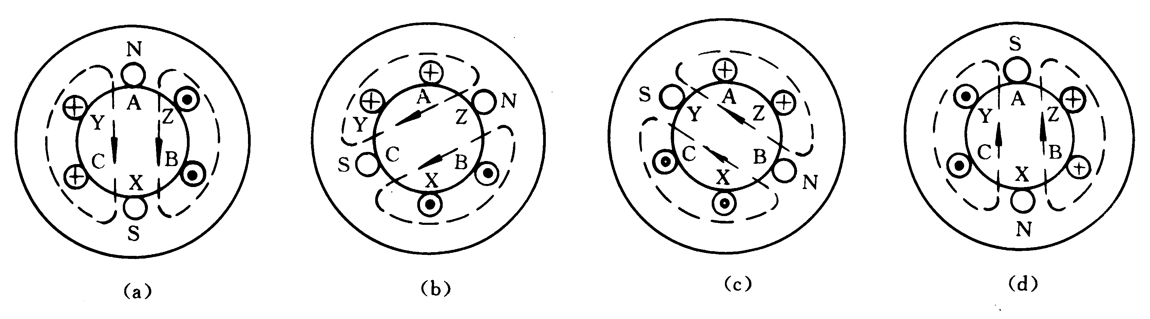
t = 0 时，i_{A}= 0 ；i_{B}为负，i_{C}为正
t = 0 时，i_{A}=0；i_{B}为负，i_{C}为正。按右手螺旋法则确定三相电流产生的合成磁场，如图(a)中箭头所示。

Slide 18

t=T/6时，i_{A}为正；i_{B}为负；i_{C}=0
t=T/6时，i_{A}为正，i_{B}为负，i_{C}=0。此时的合成磁场如图(b)所示，合成磁场已从t=0瞬间所在位置顺时针方向旋转了π/3。

Slide 19
  t=T/3时，i_{A}为正;i_{B}=0；i_{C}为负
  此时的合成磁场如图(c)所示，合成磁场已从t=0瞬间所在位置顺时针方向旋转了2π/3。

Slide 20
t=T/2时，i_{A}=0；i_{B}为正；i_{C}为负。
磁极对数 p =1
此时的合成磁场如图(d)所示。合成磁场从t=0瞬间所在位置顺时针方向旋转了π。按以上分析可以证明：当三相电流随时间不断变化时，合成磁场的方向在空间也不断旋转，这样就产生了旋转磁场。
同步转速：n0 = 60f / p

Slide 21
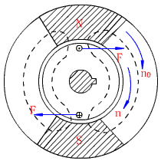
基本结构和基本工作原理
转子转动原理
1 气隙旋转磁场切割转子绕组；
2 在转子绕组中产生感应电动
势，并在转子绕组中产生电流；
3 转子绕组在旋转磁场中受到电磁
力矩的作用；
4 在该力矩驱动下，转子与磁场
同方向旋转。

Slide 22


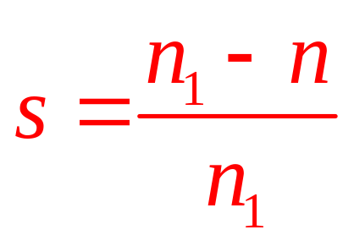
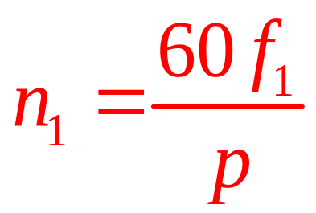
基本结构和基本工作原理
转差率
定义— 同步速 与转子转速 之差与同步速之比值称为转差率，以s表示，即
其中
重要数据 — 空载转差率 ≤ 0.5%，满载转差率 ≤ 5%
电动状态： 0 < n < n1 或 1 > s > 0

Slide 23
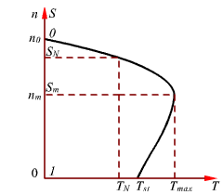
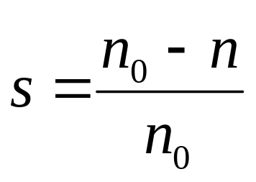
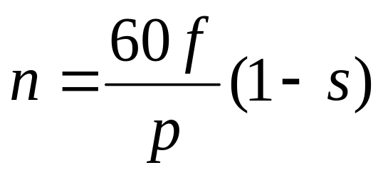
异步电动机的机械特性
1、固有机械特性
异步电动机在额定电压和额定频率下，用规定的接线方式，定子和转子电路中不串联任何电阻或电抗时的机械特性称为固有（自然）机械特性。

Slide 24
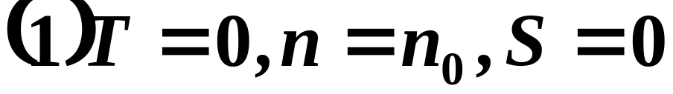
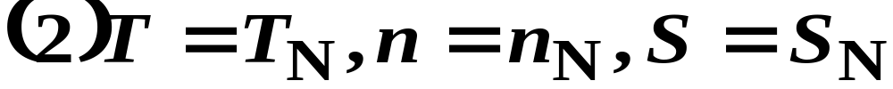
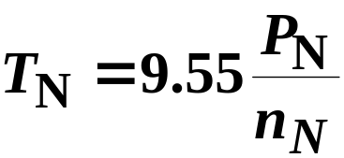
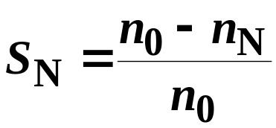
机械特性的绘制
从特性曲线上可以看出，找出四个特殊点可以决定特性曲线的基本形状和异步电动机的运行性能，这四个特殊点是：
理想空载工作点:
（0，n0) ,S=0
（TN，nN) ,S=SN
电动机的额定工作点:

Slide 25
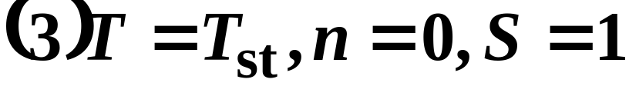

机械特性的绘制
电动机的启动工作点:
启动转矩Tst与额定转矩TN之比 λst=Tst/TN为衡量异步电动机启动能力的重要数据。
（Tst，n0) ,S=1

Slide 26
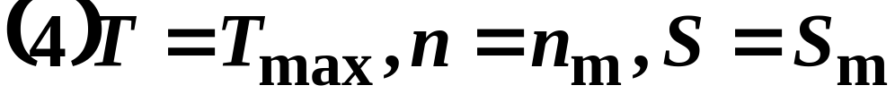
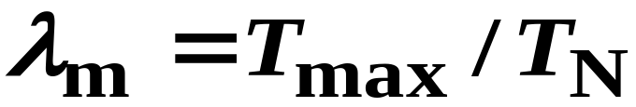
机械特性的绘制
电动机的临界工作点:
（Tmax，nm) ,S=Sm
固有机械特性上最大电磁转矩与额定转矩之比
称为电动机的过载能力系数。它表征了电动机能够承受冲击负载的能力大小，是电动机的又一个重要运行参数。

Slide 27
异步机的人为机械特性
可变量：5 - 6个
改变定子电压U、定子电源频率f1、定子电路串入电阻或电抗、转子电路串入电阻或电抗等，都可得到异步电动机的人为机械特性。

Slide 28
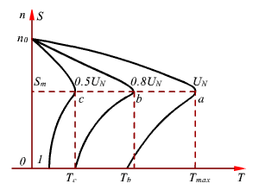
（1）降压人为特性
电压越低，转矩越小；
电压越低，电动机的过载 能力和启动转矩↓↓；
电压降低，负载转矩不变时，电动机会过热？
电压降低太多，电动机将带不动负载（不能启动或堵转）

Slide 29
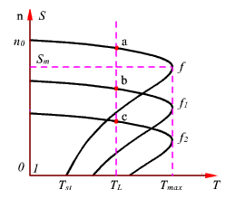
（2）变频人为特性
频率降低→同步转速↓；
理想空载转速n0减小，启动转矩Tst增大，最大转矩Tmax不变；

Slide 30
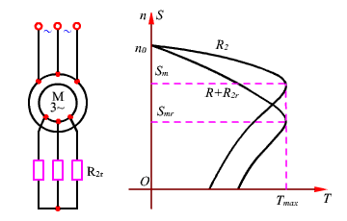
（3）转子电路串电阻— 绕线电机
特点：同步转速和最大转矩不变，特性变软，启
动转矩增加（有利）。

Slide 31

同步发电机：基本概念
同步电机：其转子转速n与定子感应电动势频率f 之间保持严格不变的关系
对同步发电机，电枢绕组发出的交流感应电动势的频率f与转子转速n、磁极对数p满足以下关系：

Slide 32
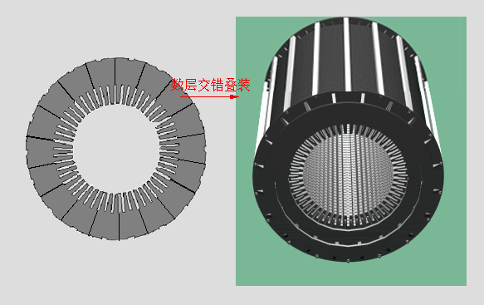
同步发电机：结构及分类（旋转磁极式）
定子铁心+电枢绕组（AC）— 与异步机相同

Slide 33
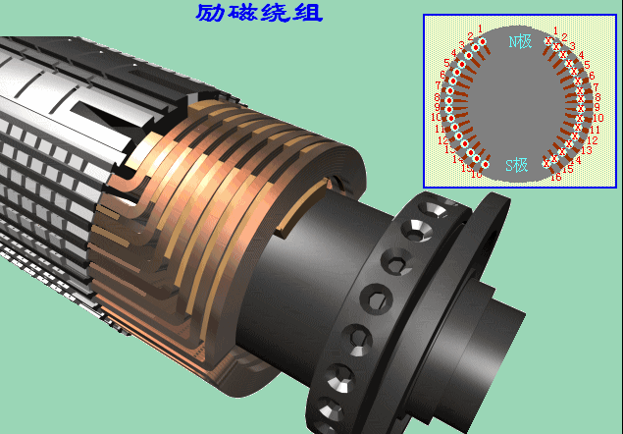
转子：磁极+励磁绕组（DC）
转子绕组：与异步机不同

Slide 34
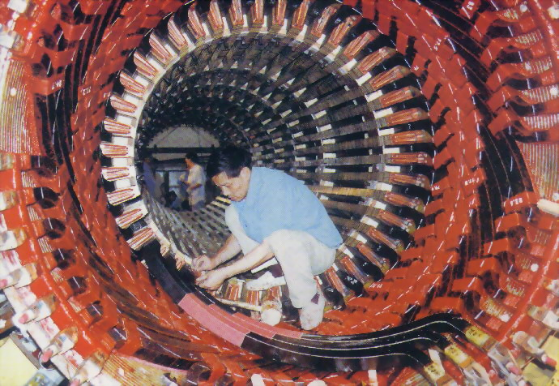

Slide 35
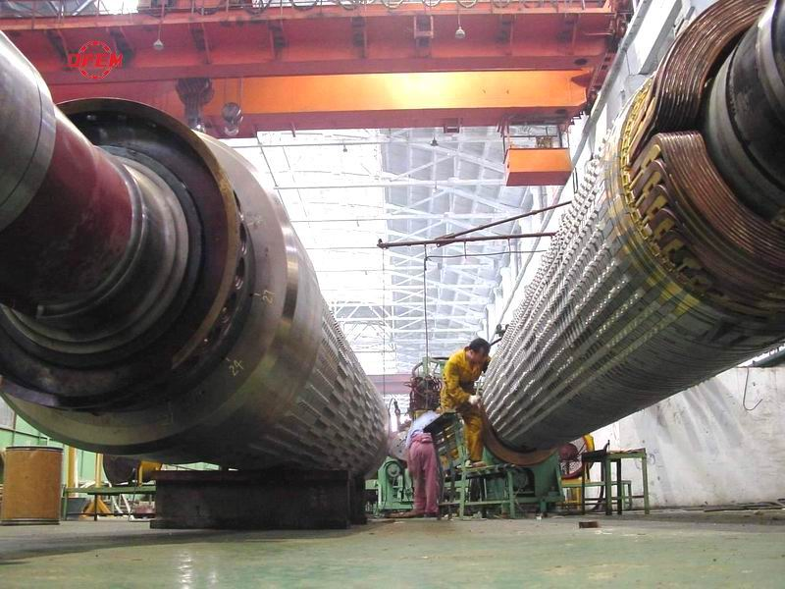

Slide 36
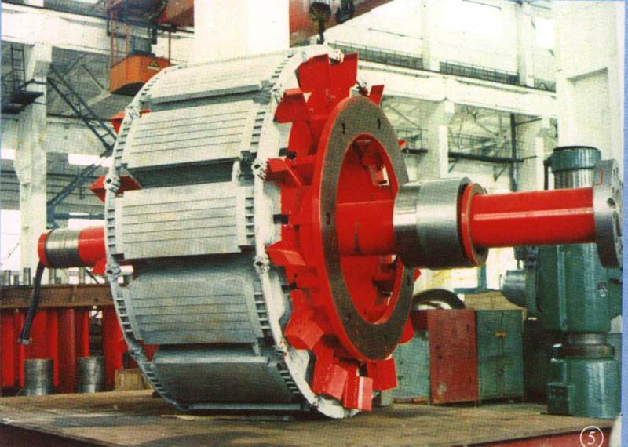

Slide 37
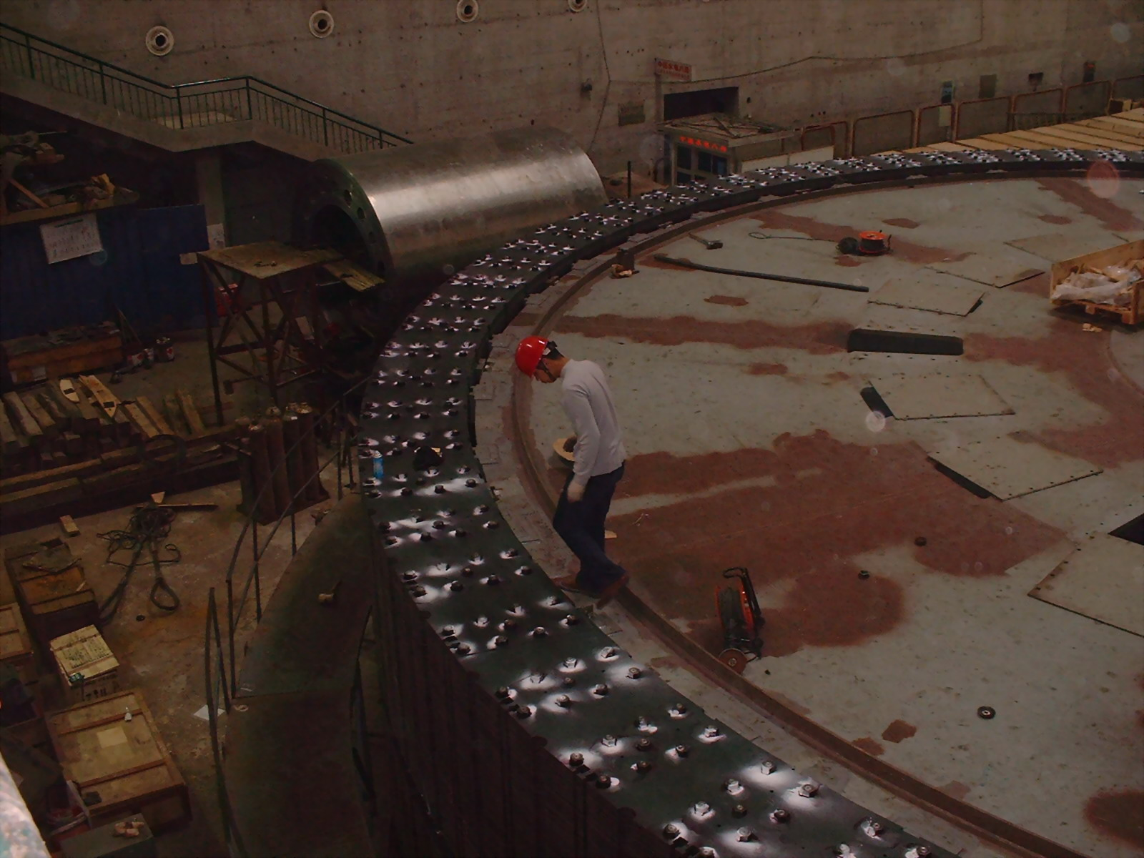

Slide 38
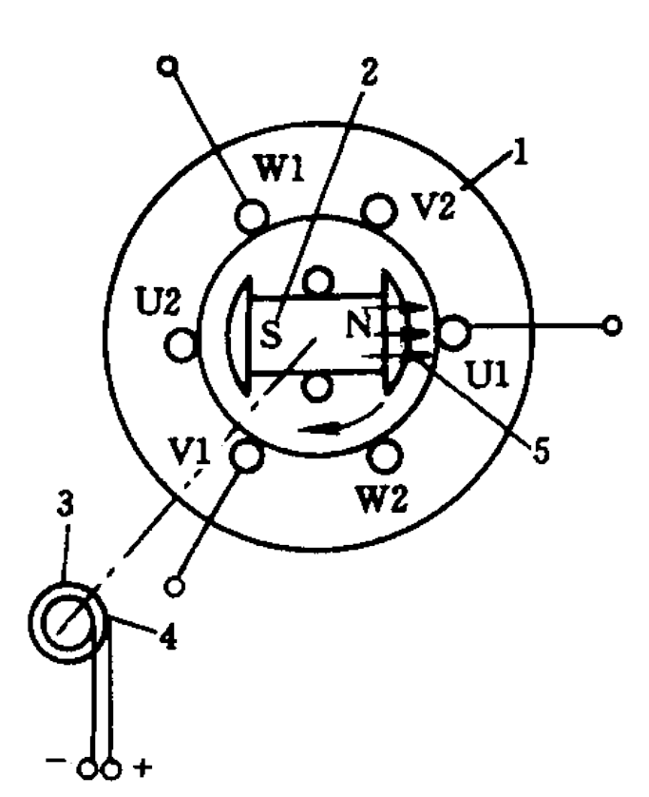
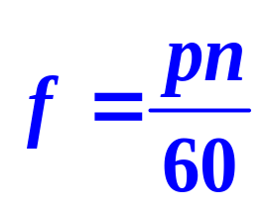
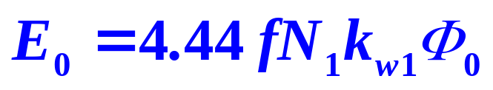
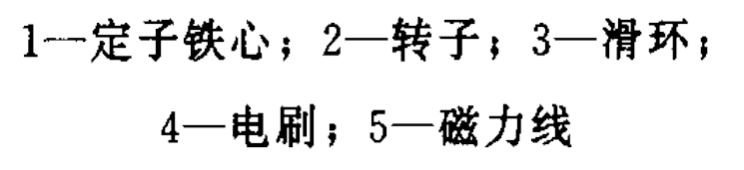
同步发电机的基本工作原理
转子励磁绕组通入直流电流后建立恒定磁场
原动机拖动转子以转速旋转时，其磁场切割定子绕组而感应交流电动势
频率：
大小：

Slide 39
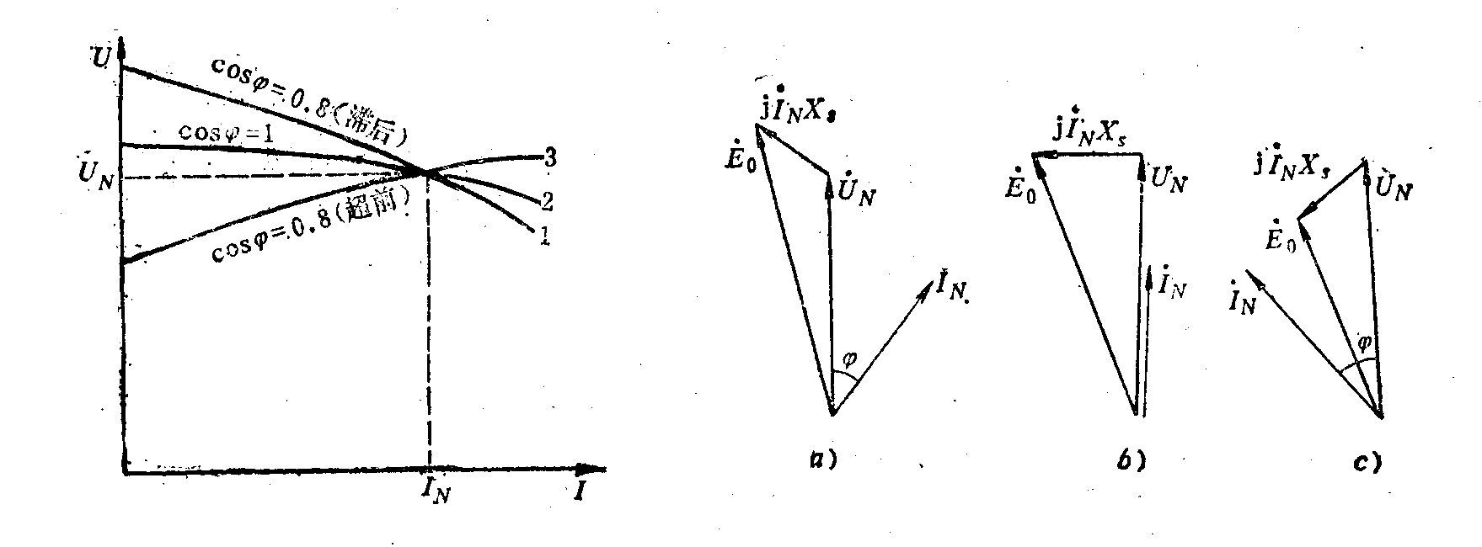
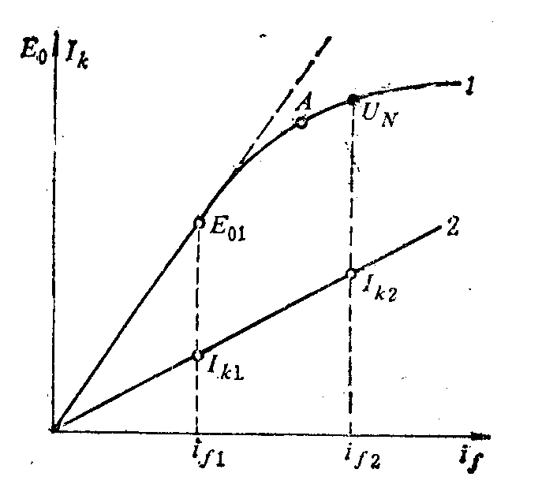

空载特性曲线：
SG的外特性：

Slide 40

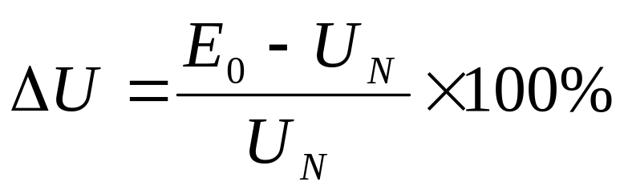

电压调整率：
定义：发电机的端电压随负载（大小、性质）的改变而变化，变化的程度可以通过电压调整率 来衡量。即：
电压调整率的大小：

Slide 41
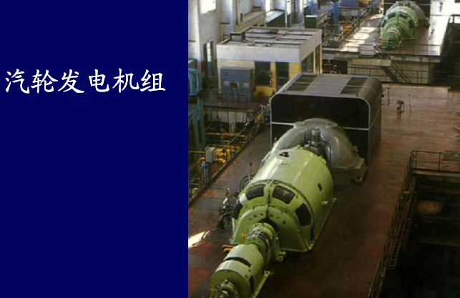

Slide 42
